Slide 1
Jaringan Komputer
Transport Layer

Slide 2
Bio
Don't forget
...
Ni Made Meisya Artharini
2205551081

Slide 3
Perbedaan
Network Layer
Transport Layer
Network layer menyediakan pengiriman paket dari ujuang ke ujung dengan datagrams atau virtual circuits.
Transport layer dibuat diatas network layer untuk menyediakan transportasi data dari proses pada mesin sumber ke pada mesin tujuan dengan level yang diinginkan.

Slide 4
01
Transport Layer

Slide 5
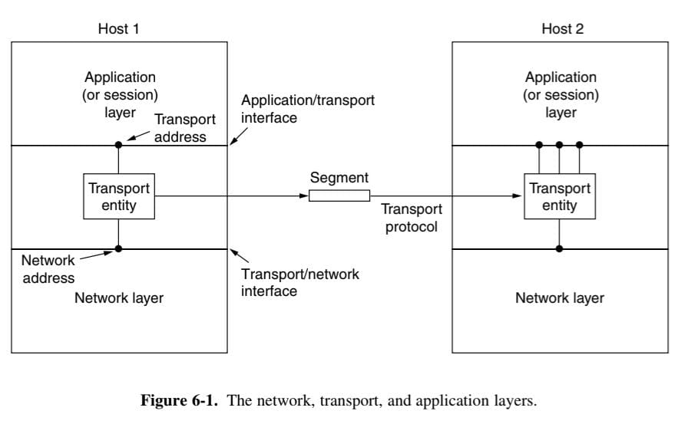
1.1 Transport Layer
Tujuan akhir dari transport layer adalah untuk menyediakan layanan transmisi data yang efisien, andal dan hemat kepada penggunanya.
Untuk mencapai tujuan akhir transport layer tersebut, transport layer menggunakan layanan yang disediakan oleh network layer.
Perangkat keras yang digunakan untuk melakukan pekerjaan dalam transport layer disebut Transport Entity.

Slide 6
Penyedia Layanan untuk Uppers Layers
Connection-Oriented transport service
Connectionless transport service
Layanan ini mirip dengan connection oriented network service. Dari keduanya, connection memiliki 3 fase: establishment, data transfer, dan release.
Layanan ini juga sangat mirip dengan connectionless network service. Noted: bahwa sulit untuk menyediakan connectionless transport service di atas connection oriented network service, karena tidak efisien mengatur koneksi untuk mengatur paket kemudian mebongkarnya.

Slide 7
1.2 Transport Service Primitives
Untuk mengizinkan pengguna mengakses transportasi service, transport layer harus menyediakan beberapa operasi system untuk program aplikasi, yaitu transport service interface.
Walaupun transport service dan network service mirip, mereka memiliki perbedaan penting.

Slide 8
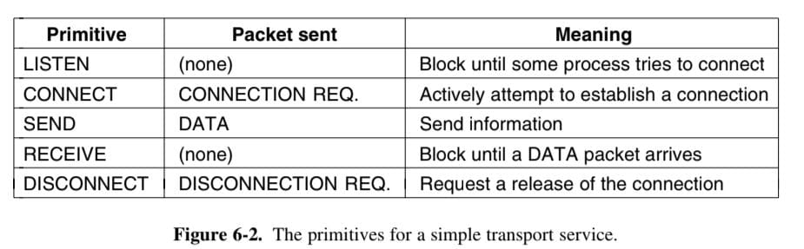
1.2 Transport Service Primitives(2)
Perbedaan
Network service
Transport service
Network service itu unreliable
Network service ditujukan hanya untuk transport entity
Transport service itu reliable
Transport service dapat digunakan banyak program. Sehingga transport layer nyaman dan mudah digunakan.

Slide 9
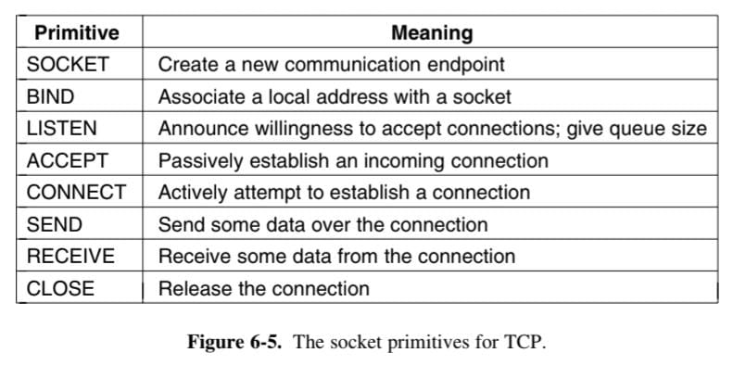
1.3 Socket Berkeley
Soket pertama kali dirilis sebagai bagian dari distribusi perangkat lunak Berkeley UNIX 4.2BSD pada tahun 1983
Kemudian socket dengan cepat menjadi popular.
Empat primitif pertama dalam daftar dieksekusi dalam urutan itu oleh server.
API socket sering digunakan dengan protocol TCP untuk menyediakan sebuah connection-oriented service atau reliable byte stream.
Kelebihan API socket adalah dapat digunakan oleh aplikasi untuk transport service lainnya.
Socket juga dapat digunakan dengan protocol transport yang menyediakan pesan aliran daripada byte stream dan yang memiliki atau tidak memmiliki control kemacetan.

Slide 10
02
Transport Protocol
Elements Of Transport Protocol

Slide 11
2.1 Addressing
Ketika user ingin mengatur koneksi ke proses aplikasi jarak jauh, ia harus menentukan yang mana yang harus dihubungkan. Metode yang biasa digunakan adalah menentukan transport addresses.
Di internet, titik akhir ini disebut dengan port. Akan menggunakan istilah umum seperti TSAP (Transport Service Access Point) yang artinya titik akhir tertentu di transport layer. Titik akhir yang dianalogikan di network layer tidak akan mengherankan disebut NSAPs (Network Service Accsess Point).
NSAPs adalah contoh dari alamat IP.

Slide 12
Addressing
Tujuan memeiliki TSAPS adalah bahwa di beberapa jaringan, setiap computer memiliki NSAP tunggal, sehingga diperlukan beberapa cara untuk membedakan titik akhir transport yang dibagikan tersebut.
Berikut merupakan gambar yang mengilusktrasikan hubungan antara NSAPs, TSAPs, dan transport connection.

Slide 13
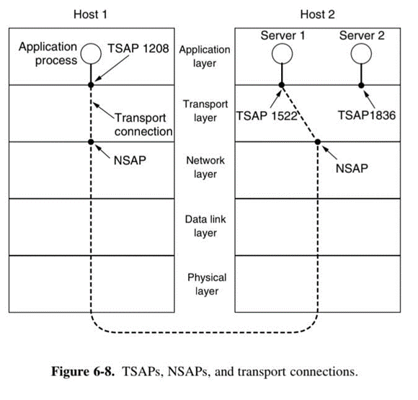
Addressing
Scenario yang dapat terjadi dalam transport connection:
Prose server email menempel pada TSAP 1552 di host 2 untuk menunggupanggilan masuk.
Proses aplikasi pada host 1 ingin mengirim pesan emai, sehingga menempel pada TSAP 1208 dan mengeluarkan permintaan connect.
Proses aplikasi mengirimkan pesan melalui surat.
Server surat menjawab untuk mengatakan bahwa itu akan mengirimkan pesan.
Sambungan trasnportasi dilepaskan.

Slide 14
Addressing
Selain itu ada skema alternative lainnya disebut dengan portmapper, yaitu untuk menemukan alamat TSAP yang sesuai dengan nama layanan yang diberikan dengan pengguna mengatur koneksi ke portmapper.
Pengguna kemudian mengirim pesan yang menyebutkan nama layanan, dan portmapper mengirimkan kembali alamat TSAP.
Kemudian pengguna melepaskan koneksi dengan portmapper dan membuat yang baru dengan layanan yang diinginkan.

Slide 15
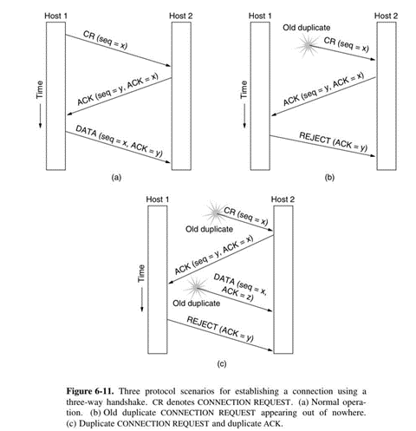
2.2 Connection Establishment
Tomlison(1975) mengenalkan Three-Way handshake. Protocol establishment ini melibatkan satu rekan yang mengecek dengan rekan lain bahwa permintaan koneksi terjadi saat ini.
TCP menggunakan Three-way handsake ini untuk membangun koneksi

Slide 16
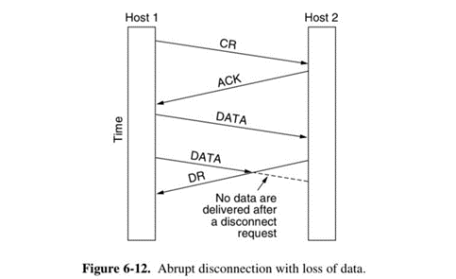
2.3 Connection Release
Asymmetric release
You can add here the materials you need
Dapat dianalogikan seperti cara kerja telepon: ketika satu pihak hang up, maka koneksi terputus

Slide 17
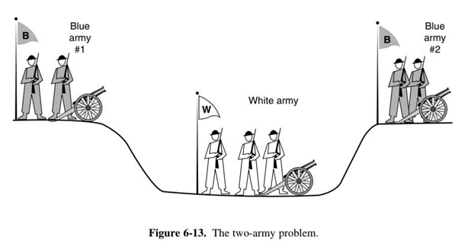
2.3 Connection Release
Symmetric release
You can add here the materials you need
Memperlakukan koneksi sebagai dua koneksi searah yang terpisah dan mengharuskan masing asing untuk dilepaskan secara terpisah. Dapat diilustrasikan sebagai two-army problem.

Slide 18
2.4 Error Control and Flow Control
Isu kuncinya dalah control kesalahan dan control aliran. Kontrol kesalahan adalah memastikan bahwa data dikirmkan dengan tingkat keandalan yang diinginkan. Flow control adalah menjaga agar pemancar yang cepat tidak melampaui penerima yang lambat. Sebagai rekap singkat:
Sebuah frame membawa kode pendeteksi kesalahan yang digunakan untuk memeriksa apakah informasi telah diterima dengan benar.
Frame membawa nomor urut untuk mengidentifikasi dirinya sendiiri dan ditransmisikan ulang oleh pengirim sampai menerima tanda terima dari penerima. Ini disebut ARQ (AutomaticRepeatreQuest).
Ada jumlah maksimum frame yang akan diijinkan oleh pengirim untuk beredar setiap saat, berhenti jika penerima tidak mengakui frame dengan cukup cepat. Jika maksimum ini adalah satu paket, protokol ini disebut stop-and-wait. Jendela yang lebih besar memungkinkan pipelining dan meningkatkan kinerja pada sambungan yang panjang dan cepat.
Protokol sliding window menggabungkan fitur-fitur ini dan juga digunakan untuk mendukung transferdata dua arah

Slide 19
2.5 Multiplexing
Multiplexing atau berbagi beberapa percakapan melalui koneksi, sirkuit virtual, dan link fisik memainkan peran dalam beberapa lapisan arsitektur jaringan.
Multiplexing adalah ketika sebuah segmen masuk, beberapa cara diperlukan untuk memberitahu proses mana yang akan diberikan.
Dalam lapisan transport, kebutuhan untuk multiplexing dapat muncul dalam beberapa cara. Sebagai contoh, jika hanya satu alamat jaringan yang tersedia pada sebuah host, semua koneksi transport pada mesin itu harus menggunakannya.

Slide 20
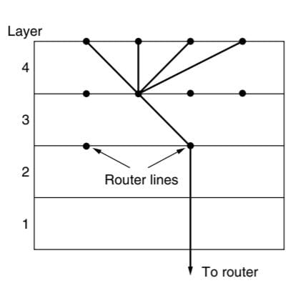
2.5 Multiplexing
You can add here the materials you need
Dalam gambar disamping, 4 transport connection berbeda semuanya menggunakan koneksi jaringan yang sama.

Slide 21
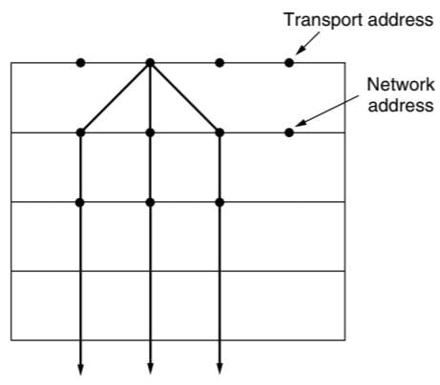
2.5 Invers Multiplexing
Multiplexing juga dapat berguna dalam lapisan transport untuk alasan lain. Conothnya, sebuah host mempunyai beberapa jalur jaringan yang dapat digunakan. Jika seorang pengguna membutuhkan lebih banyak bandwith atau keandalan lebih dari yang dapat disediakan salah satu jalur jaringan, maka jalan keluarnya adalah dengan memiliki koneksi yang mendistribusikan lalu lintas di antara beberapa jalur jaringan secara round-robin. Modus operan ini disebut invers multiplexing. Contohnya dalah SCTP (Stream Control Transmission Protocol)
You can add here the materials you need

Slide 22
2.6 Crash Recovery
Jika host dan router mengalami crash atau koneksi berumur panjang (misalnya, perangkat lunak besar atau unduhan media), pemulihan dari crash ini menjadi masalah. Jika entitas transport sepenuhnya berada di dalam host, pemulihan dari jaringan dan router yang crash akan sangat mudah.

Slide 23
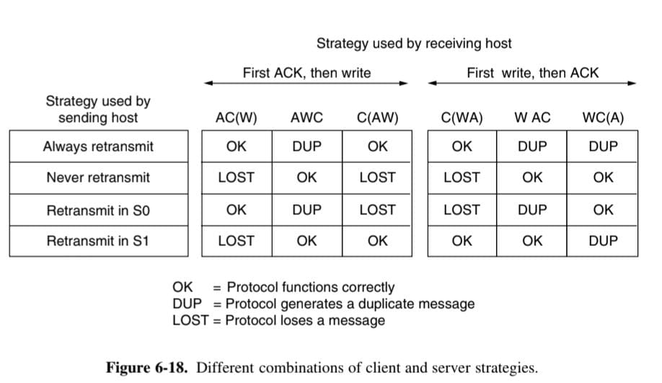
Crash Recovery
Tiga peristiwa yang mungkin terjadi di server: mengirimkan acknowledgement (A), menulis ke proses output (W), dan crashing (C). Ketiga peristiwa ini bisa terjadi dalam enam urutan yang berbeda: AC(W), AWC, C(AW), C(WA), WAC, dan WC(A), di mana tanda kurung digunakan untuk mengindikasikan bahwa baik A maupun W tidak dapat mengikuti C (yaitu, sekali C crashed, maka C telah crashed).

Slide 24
Any Question?

Slide 25
Thanks!

